Slide 1
C213
Equipe: Leonardo de Moura Brandão - GEC - 1473 Jessian Cirino Ribeiro de Barros - GEC - 1489 George Luis Costa Ribeiro - GEC - 1484

Slide 2
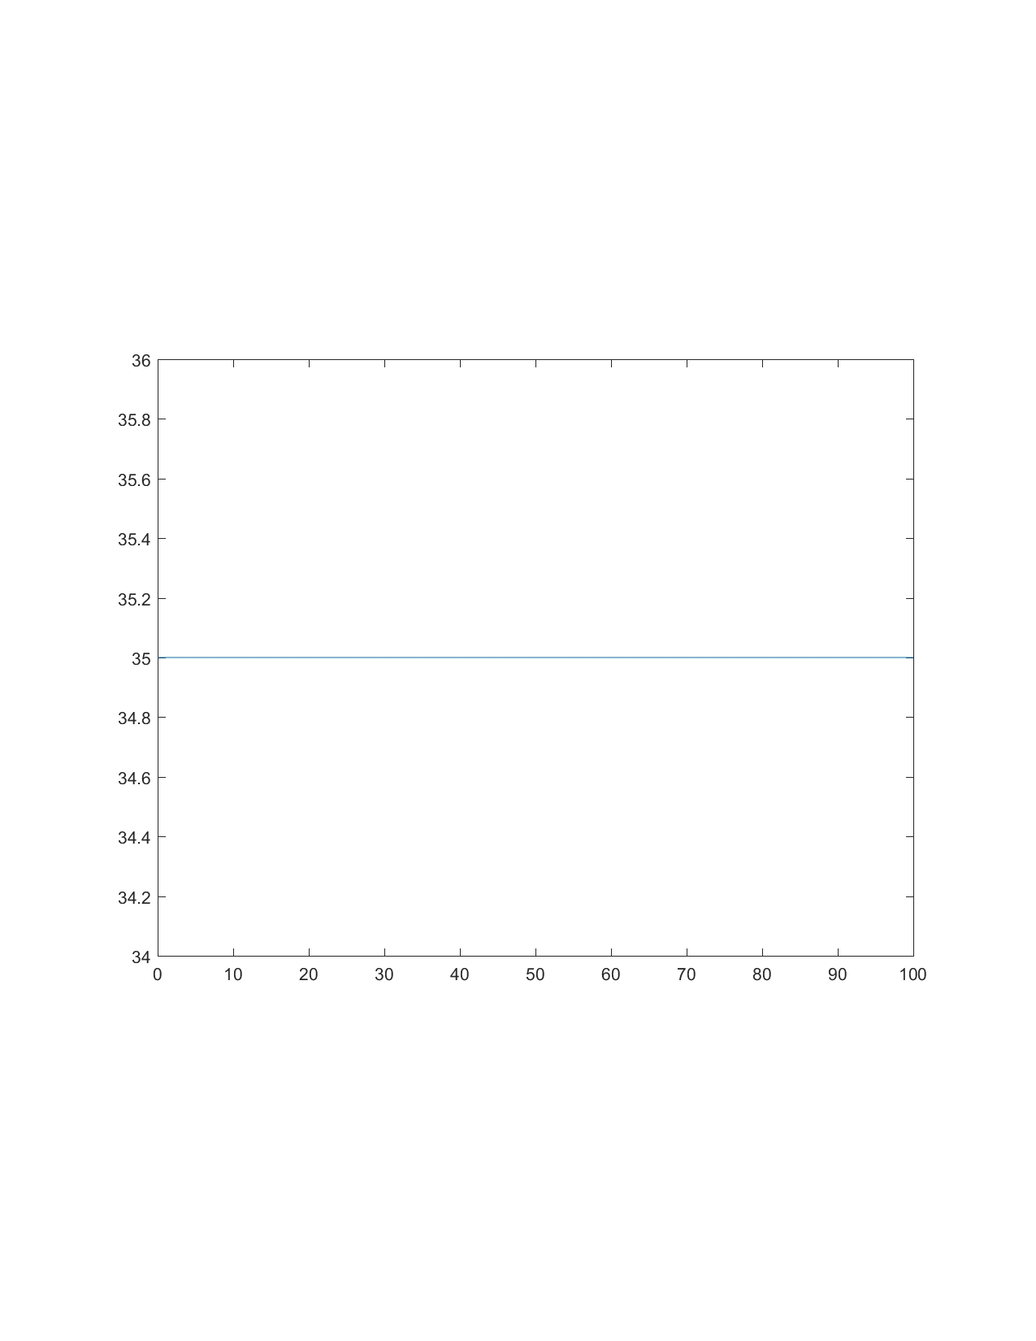
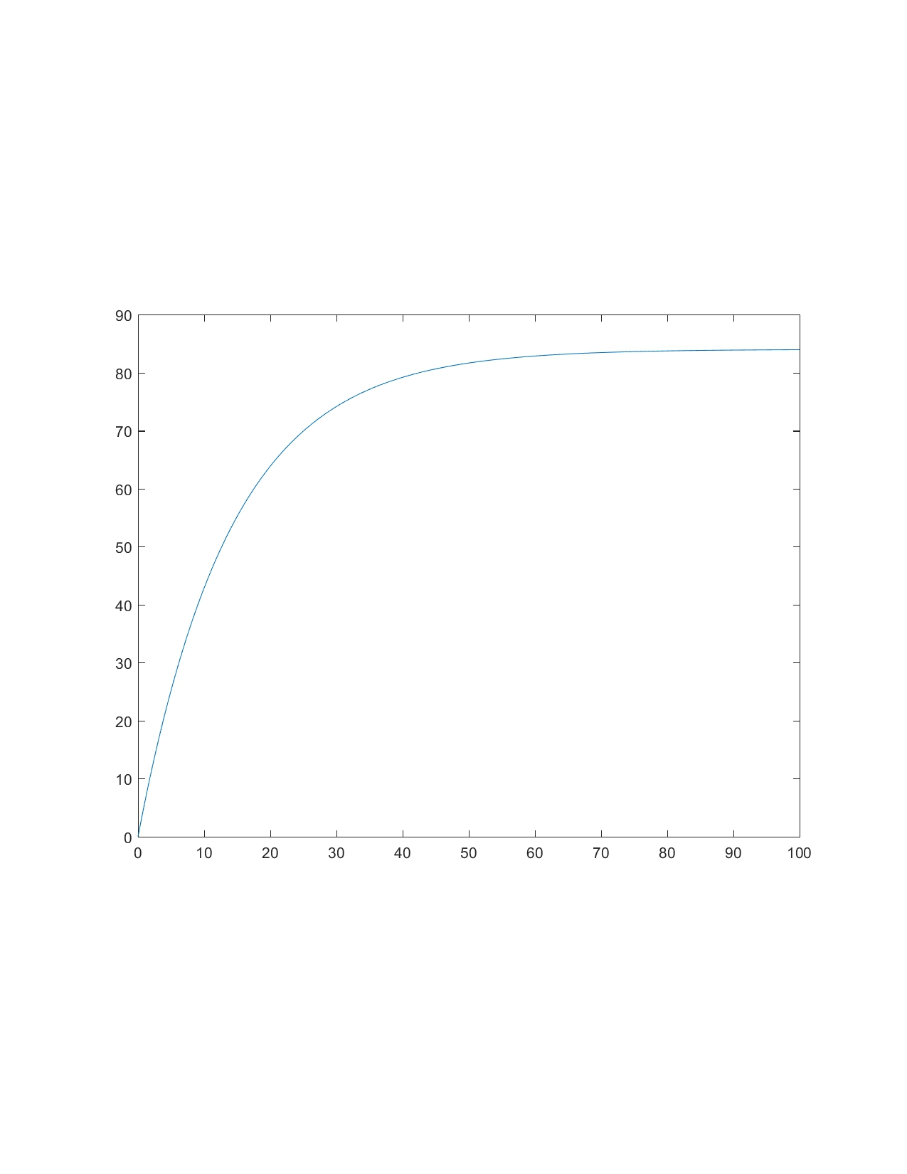
Set point X1 malha aberta
Os dados de entrada foram plotados em malha aberta
Set point y1 malha aberta

Slide 3
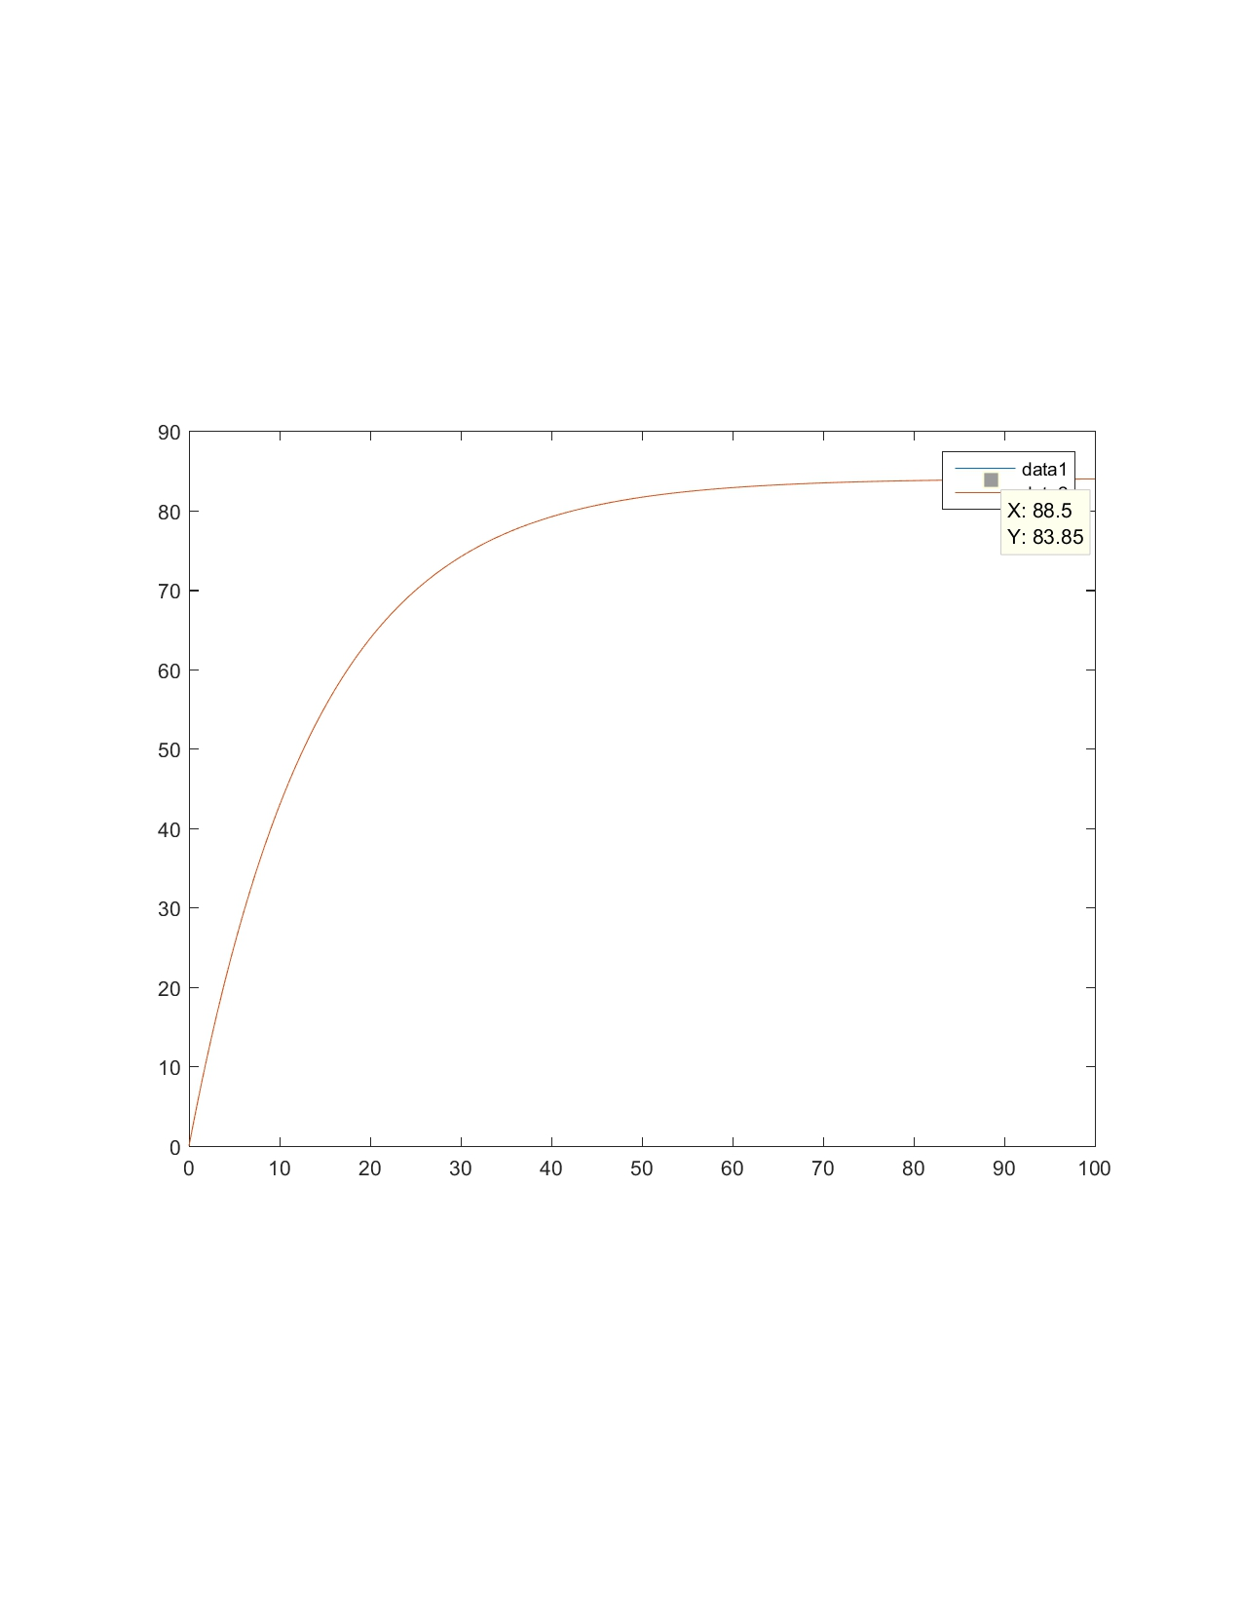
Função de transferencia de malha aberta
Função de transferência:
0,1714/(s+0,07143)
Forma Canônica:
2,4/(14s + 1)

Slide 4
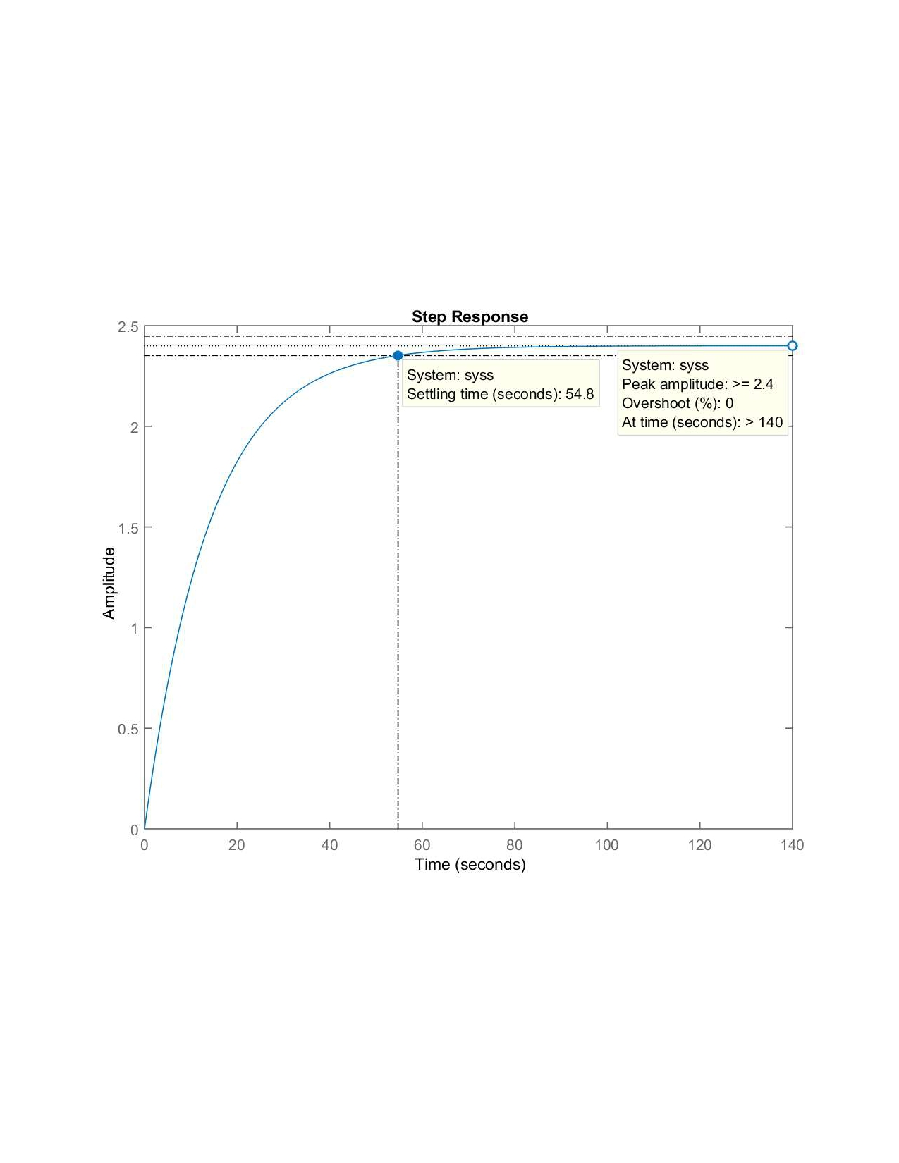
Malha aberta em primeira ordem com valores

Slide 5
função de realimentação com degrau unitário para encontrar a malha fechada
Resultado:
2,4/(14s + 3,4)

Slide 6
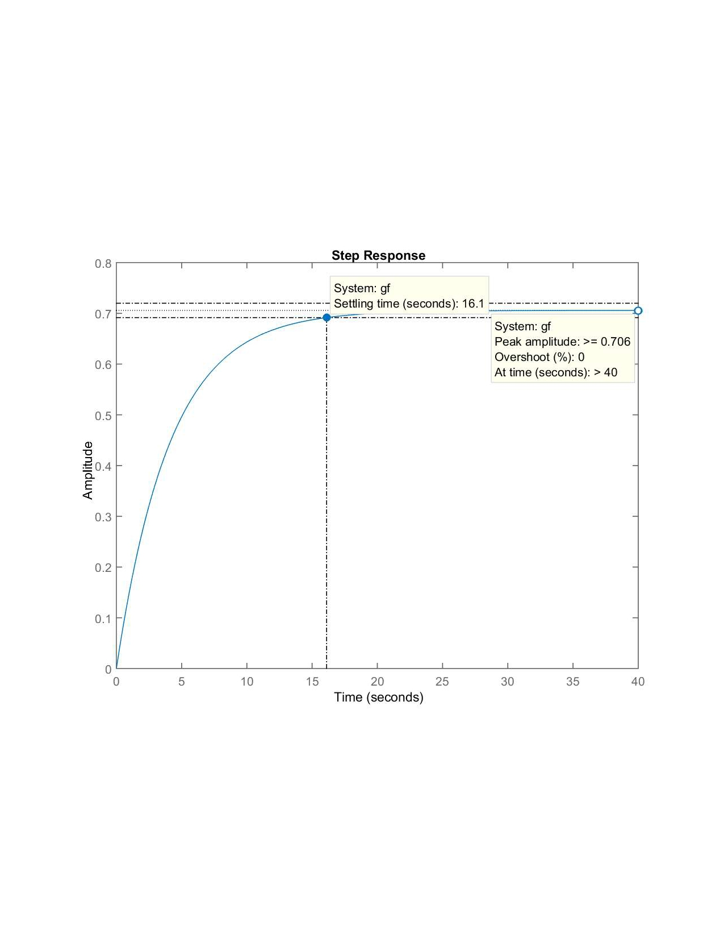
Malha fechada em primeira ordem com valores

Slide 7
Com esses valores e também com o A1 e B1 encontrados:
Valores:
A1: 0,9929
B1: 0,017082

Slide 8
Conseguimos encontrar nosso kp e ki que foi de:
Kp: 1,9167 Ki: 0,8732

Slide 9
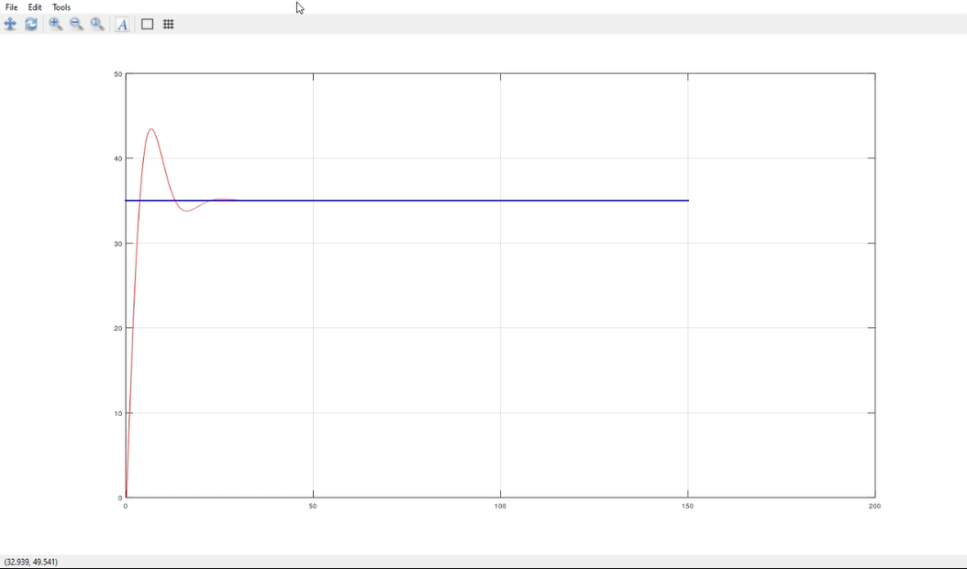
Foi encontrado uma saída de malha fechada com:
Pico: 43,454 Tolerância de 20% Tempo de acomodação: 35,232s

Slide 10
Depois de alteramos o kp e o ki até que se encontre uma saída que esteja dentro da tolerância pedida, com isso temos um novo kp de:
Resultado:
Kp: 2,8

Slide 11
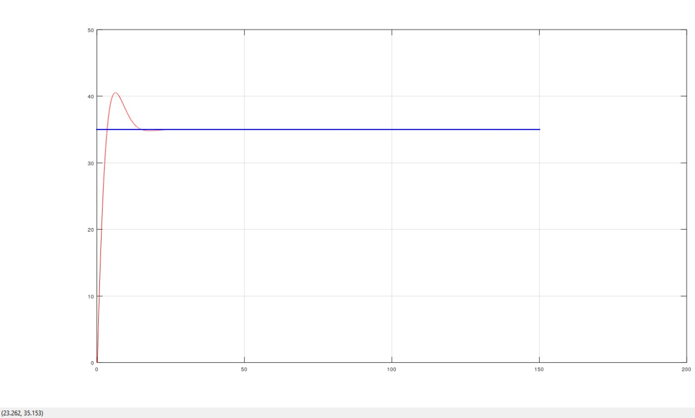
Gráfico para o Maximo de pico e tempo de acomodação novo, kp= 2,8

